Slide 1
Về kiến thức:
-HS biết và thực hiện được một số chức năng định dạng dữ liệu số và trình bày bảng tính.
-Áp dụng được một số hàm tính toán dữ liệu như MAX, MIN, SUM, AVERAGE, COUNT, ... vào dự án Trường học xanh.

Slide 2


NỘI DUNG TRỌNG TÂM
Định dạng dữ liệu số
1
2
Trình bày bảng tính
3
Tính chất của các hàm trên bảng tính
4
Thực hành: Hoàn thiện dữ liệu dự án trường học xanh

Slide 4


1. Định dạng dữ liệu số

Slide 5
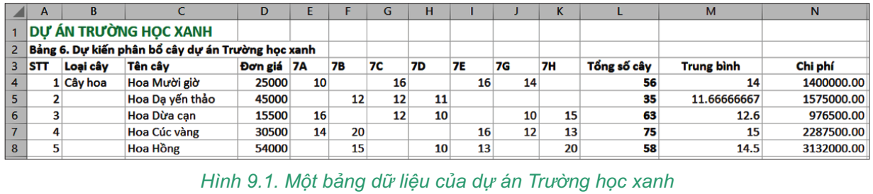
Nghiên cứu và thảo luận
Làm quen với lệnh định dạng dữ liệu (Format Cells)
Cột dữ liệu Trung bình cần điều chỉnh gì để hiển thị dễ đọc, dễ so sánh hơn? | Cột dữ liệu Trung bình cần thu gọn và làm tròn số thấp phân để dễ đọc, dễ so sánh hơn.
Dữ liệu tại cột Chi phí nên trình bày lại như thế nào để phù hợp với dữ liệu số tiền? | Dữ liệu tại cột Chi phí nên phân tách hàng triệu, hàng nghìn, hàng trăm,... và chọn định dạng tiền VND để phù hợp với dữ liệu là số tiền.
?
?

Slide 6

1. Định dạng dữ liệu số
Dữ liệu số trong bảng tính được hiểu là các số nguyên hoặc số thập phân (là số có phần số nguyên và phần thập phân). Tất cả các phần mềm bảng tính đều cho phép thiết lập cách định dạng thể hiện các số này. Ví dụ chỉ cho phép hiện bao nhiêu chữ số thập phân, hoặc quy định dùng dấu "," phân tách hàng nghìn, hàng triệu,... Để thực hiện định dạng các số tại một ô hoặc vùng dữ liệu, em cần chọn vùng dữ liệu và chọn Home, nháy chuột vào mũi tên bên cạnh nhóm lệnh Number để mở cửa sổ Format Cells. Sau đó em nhập các tham số định dạng kiểu dữ liệu số thực trong cửa sổ Format Cells.

Slide 7
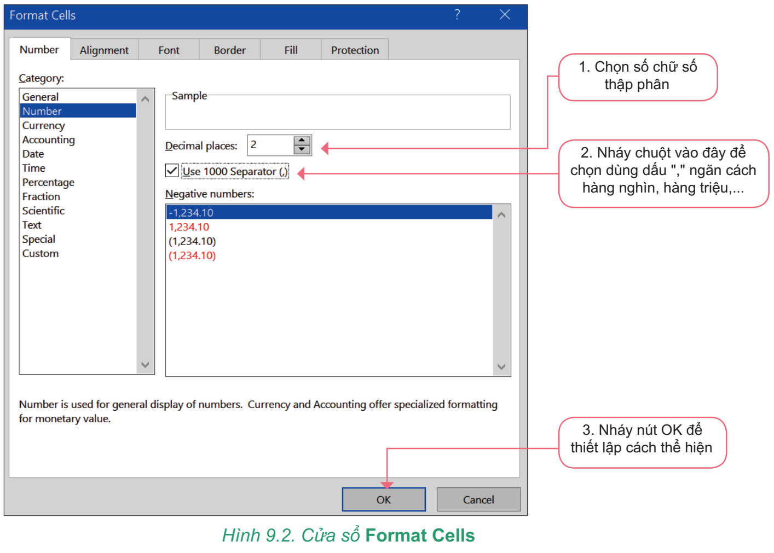
a) Định dạng dữ liệu số:

Slide 8
a) Định dạng dữ liệu số:
Nghiên cứu và thảo luận
Định dạng dữ liệu số
Em hãy trình bày các bước định dạng dữ liệu số? | Các bước định dạng dữ liệu số: -B1. Chọn vùng dữ liệu số cần định dạng. -B2. Nháy chuột vào mũi tên cạnh nhóm lệnh Number trong thẻ Home. Xuất hiện cửa sổ Format Cells. -B3. Nhập các tham số định dạng kiểu dữ liệu số thực (Số chữ số thập phân, dấu ngăn cách, ...) -B4. Chọn lệnh OK (Enter).
?

Slide 9
b) Định dạng dữ liệu kiểu phần trăm
Khi nói đến tỉ lệ phần trăm chúng ta hiểu là tỉ lệ giữa hai giá trị, ví dụ a/b. Muốn mô tả tỉ lệ này thành các số phần trăm, chúng ta sẽ tính
(a/b) x 100(%). Phần mềm bảng tính có lệnh để hiển thị các giá trị (là tỉ lệ giữa hai số a, b nào đó) để giá trị này thể hiện trên bảng tính là số phần trăm. Thao tác định dạng dữ liệu kiểu phần trăm như sau: đánh dấu vùng dữ liệu, trong cửa sổ Format Cells, chọn Number, chọn kiểu Percentage, nháy chuột chọn OK.

Slide 10
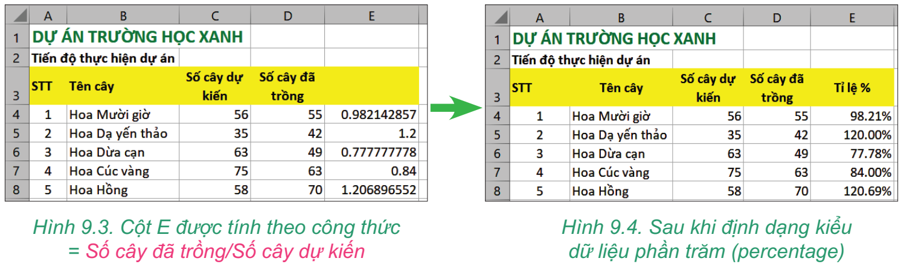
b) Định dạng dữ liệu kiểu phần trăm:

Slide 11
b) Định dạng dữ liệu kiểu phần trăm:
Nghiên cứu và thảo luận
Định dạng dữ liệu số
Em hãy trình bày các bước định dạng dữ liệu số kiểu phần trăm? | Các bước định dạng dữ liệu số kiểu phần trăm: -B1. Đánh dấu vùng dữ liệu số cần định dạng. -B2. Nháy chuột vào mũi tên cạnh nhóm lệnh Number trong thẻ Home. Xuất hiện cửa sổ Format Cells. -B3. Trong thẻ Number, chọn Percentage. -B4. Chọn lệnh OK (Enter).
?

Slide 12
c) Định dạng dữ liệu ngày tháng :
*Chúng ta đã biết các phần mềm bảng tính cho phép nhập dữ liệu ngày tháng theo khuôn dạng: mm/dd/yyyy, tức là nhập tháng, sau đó nhập ngày, sau đó là năm, các số cách nhau bởi dấu "/" hoặc "_". Mặc định dữ liệu thời gian cũng thể hiện trên màn hình dưới dạng "mm/dd/yyyy".
-Muốn thay đổi lại cách thể hiện ngày tháng em thực hiện như sau: đánh dấu vùng dữ liệu; trong cửa sổ Format Cells em thực hiện các bước như Hình 9.5.
Lưu ý: Việc chỉnh sửa chỉ thay đổi cách hiển thị, còn việc nhập dữ liệu vẫn cần tuân theo thứ tự mặc định của phần mềm.

Slide 13
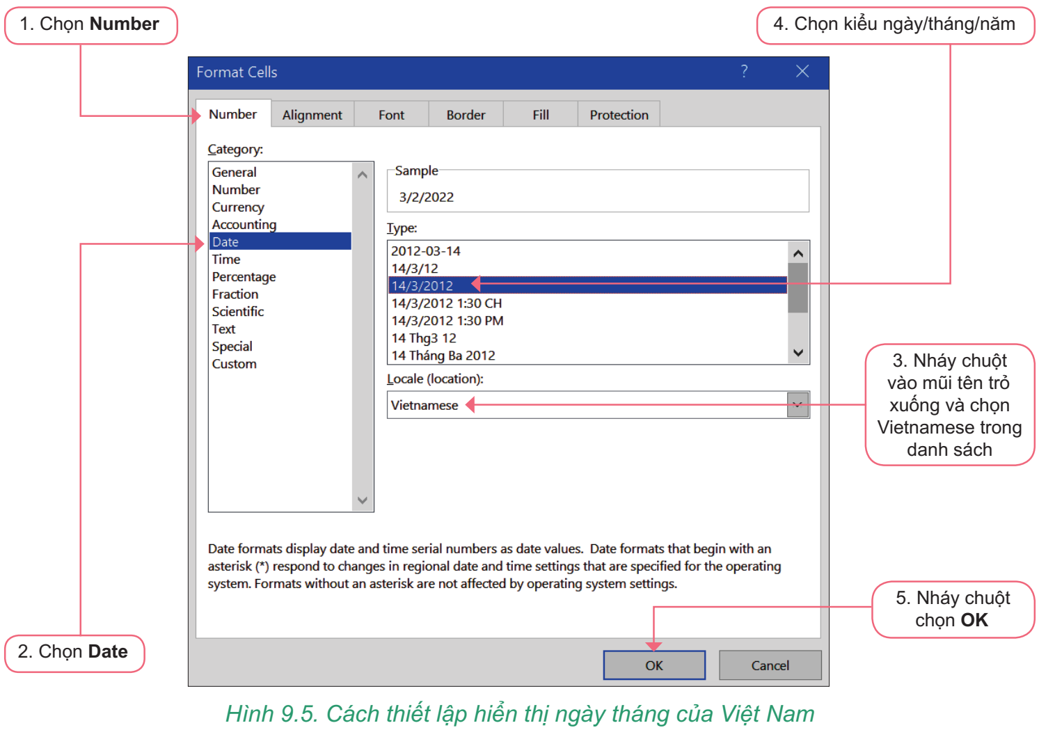

Slide 14
c) Định dạng dữ liệu ngày tháng :
Nghiên cứu và thảo luận
Định dạng dữ liệu số
Em hãy trình bày các bước định dạng dữ liệu số kiểu ngày tháng? | Các bước định dạng dữ liệu số kiểu ngày tháng: -B1. Đánh dấu vùng dữ liệu số cần định dạng. -B2. Nháy chuột vào mũi tên cạnh nhóm lệnh Number trong thẻ Home. Xuất hiện cửa sổ Format Cells. -B3. Trong thẻ Number, chọn Date. Chọn Vietnamese trong danh sách. Chọn kiểu ngày/tháng/năm. -B4. Chọn lệnh OK (Enter).
?

Slide 15
1) Định dạng dữ liệu số:
Nghiên cứu và thảo luận
Định dạng dữ liệu số
Em hãy trình bày về định dạng dữ liệu số? | Định dạng dữ liệu số: -Có thể định dạng dữ liệu số theo các kiểu khác nhau như xác định số chữ số thập phân, phân tách hàng nghìn, hàng triệu, ... Có thể định dạng số theo kiểu phần trăm và định dạng dữ liệu ngày tháng của Việt Nam (dd/mm/yyyy).
?

Slide 16
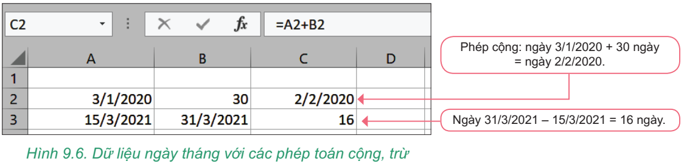
c) Định dạng dữ liệu ngày tháng :
Lưu ý: Dữ liệu kiểu ngày tháng có thể thực hiện các phép cộng với số nguyên (mỗi số nguyên được tính là một ngày) và phép trừ hai dữ liệu ngày tháng.

Slide 17
2. Trình bày bảng tính

Slide 18
2. Trình bày bảng tính
Nghiên cứu và thảo luận
Tìm hiểu một số lệnh trình bày bảng tính
Theo em việc định dạng dữ liệu và trình bày bảng tính có khác nhau không? | -Việc định dạng dữ liệu và trình bày bảng tính có khác nhau. -Việc định dạng làm cho bảng tính gọn gàng, dễ hiểu và bắt mắt hơn.
Các lệnh trình bày bảng tính hay định dạng dữ liệu có làm thay đổi dữ liệu trên bảng tính không? | Các lệnh trình bày bảng tính hay định dạng dữ liệu không làm thay đổi dữ liệu trên bảng tính.
?
?

Slide 19
2. Trình bày bảng tính
Nghiên cứu và thảo luận
Các lệnh chèn, xoá, ẩn, hiện hàng và cột
Em hãy trình bày cách xoá hàng (cột) trong bảng tính? | XOÁ hàng, cột: -B1. Nháy chuột vào tên của cột hoặc hàng để chọn cột hoặc hàng muốn xoá. -B2. Nháy nút phải chuột vào chỗ chọn, chọn Delete. Có thể chọn nhiều hàng (cột) để xoá đồng thời.
Em hãy trình bày cách CHÈN thêm một hàng, cột mới trong bảng tính? | CHÈN thêm một hàng, cột mới: -B1. Chọn hàng (dưới hàng muốn chèn) hoặc cột (bên phải cột muốn chèn). -B2. Nháy nút phải chuột vào chỗ chọn, chọn lệnh Insert. +Hàng mới sẽ được chèn vào bên trên hàng em chọn. +Cột mới sẽ được chèn vào bên trái cột em chọn.
?
?

Slide 20
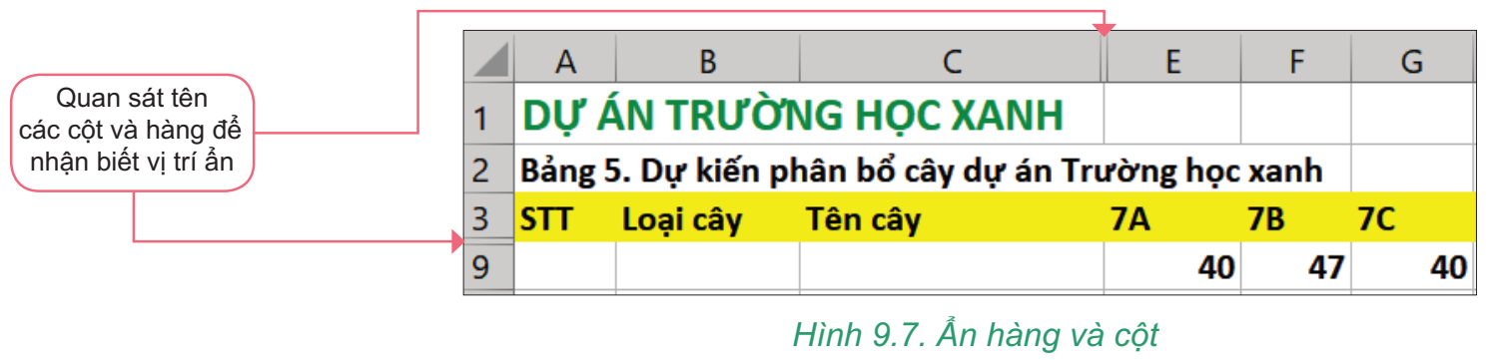
2. Trình bày bảng tính
Trong khi làm việc, một số hàng hoặc cột của bảng tính có thể ẩn đi với mục đích làm gọn bảng tính, dễ quan sát. Khi cần em có thể hiển thị lại các hàng, cột đã ẩn bất cứ lúc nào.

Slide 21
2. Trình bày bảng tính
a. Các lệnh chèn, xoá, ẩn, hiện hàng và cột
Nghiên cứu và thảo luận
Các lệnh chèn, xoá, ẩn, hiện hàng và cột
Em hãy trình bày cách làm ẩn hàng (cột) trong bảng tính? | Làm ẩn hàng (cột) trong bảng tính: -B1. Chọn hàng hoặc cột muốn ẩn. -B2. Nháy nút phải chuột vào chỗ chọn và chọn Hide.
Em hãy trình bày cách làm hiện hàng (cột) trong bảng tính? | Làm hiện hàng (cột) bị ẩn trong bảng tính: -B1. Chọn các hàng hoặc cột xung quanh vị trí hàng (cột) bị ẩn đi. -B2. Nháy nút phải chuột vào chỗ chọn và chọn Unhide.
?
?

Slide 22
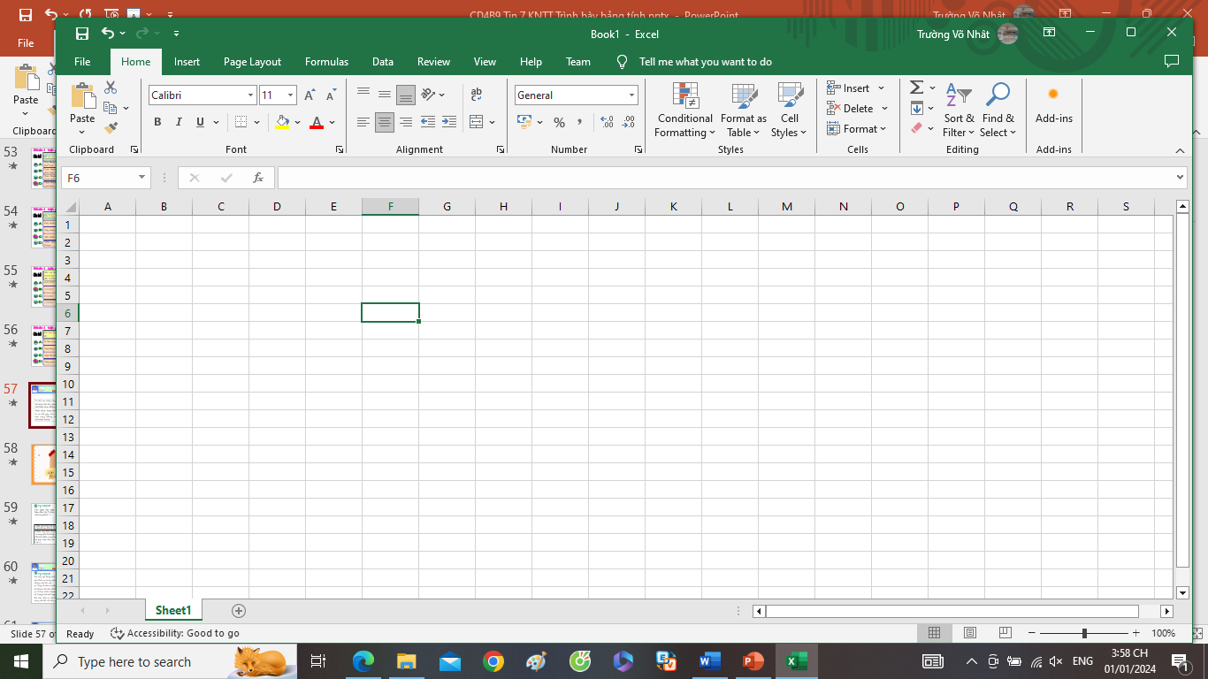
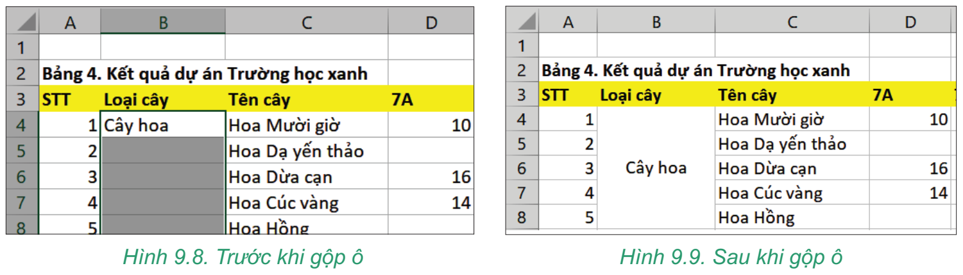
2. Trình bày bảng tính
b. Lệnh gộp các ô của một vùng dữ liệu
Nghiên cứu và thảo luận
Lệnh gộp các ô của một vùng dữ liệu
Em hãy trình bày cách gộp các ô của một vùng dữ liệu trong bảng tính? | Gộp các ô của một vùng dữ liệu: -B1.Đánh dấu vùng dữ liệu (các ô muốn gộp) -B2.Chọn Home/Alignment/Merge & Center.
?

Slide 23
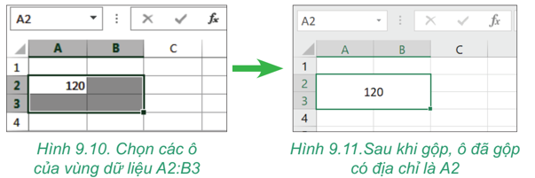
2. Trình bày bảng tính
b. Lệnh gộp các ô của một vùng dữ liệu
*Lưu ý: Sau khi gộp, ô kết quả sẽ có địa chỉ là ô đầu tiên bên trái của vùng đã gộp và lưu kết quả của ô này. Dữ liệu trong các ô khác sẽ bị xoá khi gộp.

Slide 24
3. Tính chất của các hàm trên bảng tính

Slide 25
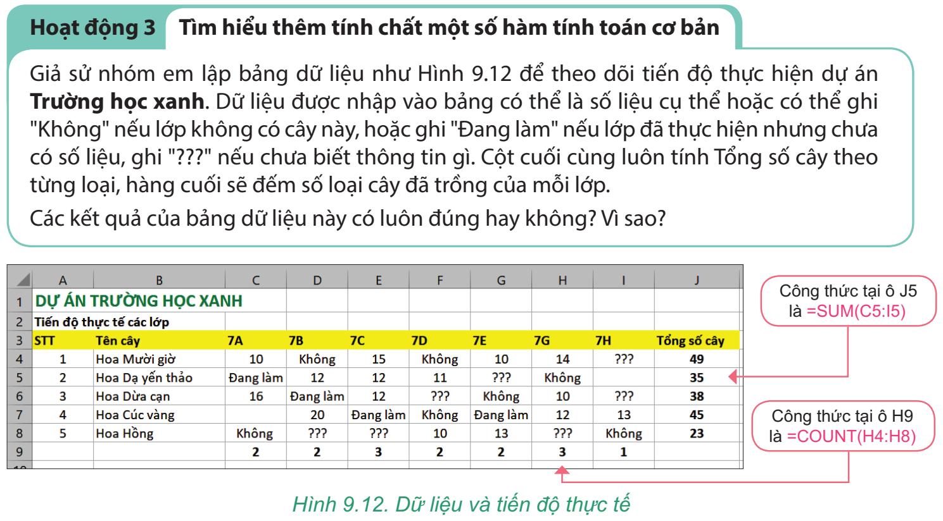
3. Tính chất của các hàm trên bảng tính

Slide 26
Nghiên cứu và thảo luận
Tìm hiểu thêm tính chất một số hàm tính toán cơ bản
Giả sử nhóm em lập bảng dữ liệu như Hình 9.12 để theo dõi tiến độ thực hiện dự án Trường học xanh. Dữ liệu được nhập vào bảng có thể là số liệu cụ thể hoặc có thể ghi chữ "Không" nếu lớp không có cây này, hoặc ghi "Đang làm" nếu lớp đã thực hiện nhưng chưa có số liệu, ghi "???" nếu chưa biết thông tin gì. Cột cuối cùng luôn tính Tổng số cây theo từng loại, hàng cuối sẽ đếm số loại cây đã trồng của mỗi lớp. *Các kết quả của bảng dữ liệu này có luôn đúng hay không? Vì sao? | Các kết quả của bảng dữ liệu này có luôn đúng vì các hàm tính toán của bảng tính điện tử như SUM, AVERAGE, COUNT, MIN, MAX sẽ chỉ tính toán trên các ô chứa dữ liệu số và bỏ qua các ô chứa dữ liệu dạng văn bản hoặc ô trống
?
*Lưu ý: Sau khi gộp, ô kết quả sẽ có địa chỉ là ô đầu tiên bên trái của vùng đã gộp và lưu kết quả của ô này. Dữ liệu trong các ô khác sẽ bị xoá khi gộp.

Slide 27

3. Tính chất của các hàm trên bảng tính
Em hãy trình bày tính chất của các hàm trên bảng tính?
Các hàm tính toán của bảng tính điện tử như SUM, AVERAGE, COUNT, MIN, MAX sẽ chỉ tính toán trên các ô chứa dữ liệu số và bỏ qua các ô chứa dữ liệu dạng văn bản hoặc ô trống.

Slide 28
Trong bảng dữ liệu của Hình 9.12, các hàm sau sẽ cho kết quả bao nhiêu?
Hàm | KQ
= COUNT(C6:I6) | 3
= AVERAGE(C7:I7) | 15
= MAX(C4:I8) | 20
= SUM(C4:I8) | 190
?
?
?
?

Slide 29

4. Thực hành: Hoàn thiện dữ liệu dự án trường học xanh

Slide 30
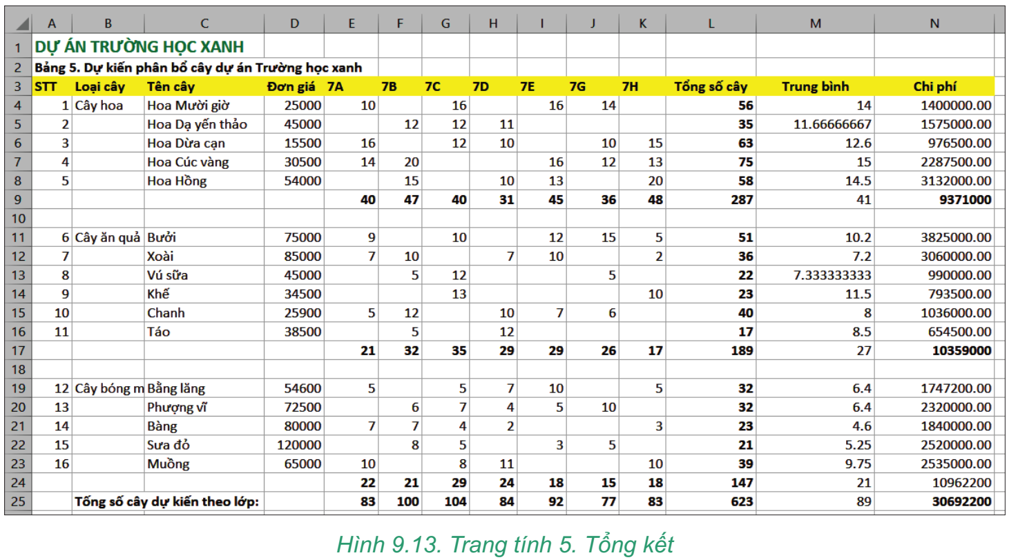
4. Thực hành: Hoàn thiện dữ liệu dự án trường học xanh
Nhiệm vụ
-Tạo trang tính mới trong bảng tính của dự án để nhập dữ liệu dự kiến phân bổ cây.
-Nhập và sao chép dữ liệu vào trang tính.
-Thiết lập công thức tính chi phí trồng mỗi loại cây và chi phí của toàn bộ dự án.
-Thực hiện các thao tác định dạng dữ liệu cho trang tính.

Slide 31
4. Thực hành: Hoàn thiện dữ liệu dự án trường học xanh
Hướng dẫn
a) Tạo trang tính mới
- Mở tệp bảng tính THXanh.xlsx.
- Tạo thêm một trang tính mới đặt tên 5. Tổng kết.
b) Nhập và sao chép dữ liệu vào trang tính
- Mở trang tính 4. Dự kiến kết quả.
→ Sao chép toàn bộ dữ liệu của trang tính 4. Dự kiến kết quả sang trang tính 5. Tổng kết.
- Trong trang tính 5, sửa lại tên bảng tại ô A2 là: Bảng 5. Dự kiến phân bổ cây dự án Trường

Slide 32
Hướng dẫn: c) Tính chi phí trồng mỗi loại cây và của toàn bộ dự án
- Nháy chuột chọn cột D (cột của lớp 7A), nháy nút phải chuột và chọn Insert để chèn thêm cột.
- Đặt tiêu đề cho cột mới tạo là Đơn giá.
- Mở trang tính 3. Tìm hiểu giống cây. Sao chép toàn bộ đơn giá của các loại cây từ dữ liệu trong trang tính này vào cột Đơn giá ở trang tính 5. Tổng kết.
- Tạo thêm cột Chi phí bên phải cột Trung bình (cột N)
- Nhập công thức tính Chi phí = Đơn giá x Tổng số cây cho các ô trong cột Chi phí.
- Để tính tổng chi phí mỗi loại cây và toàn bộ dự án tại các ô N9, N17, N24, N25 em có thể nhập công thức trực tiếp hoặc sao chép công thức từ các ô E9, E17, E24, E25 sang các ô N9, N17, N24, N25 tương ứng.
d) Định dạng dữ liệu cho trang tính
- Định dạng trang tính, có thể theo mẫu trong Hình 9.13.
- Lưu lại kết quả.

Slide 34


Slide 35




Giả sử trong một ô có công thức =4/5 và em chọn nút lệnh để định dạng. Theo em kết quả ô đó có dạng như thế nào?
Số phần trăm
Không có gì thay đổi.
Số thập phân.
Phân số.

Slide 36
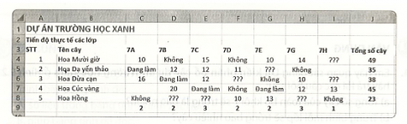
Trong bảng dữ liệu của hình vẽ, hàm
= AVERAGE(C7:I7) sẽ cho kết quả bao nhiêu?
3
15
20
190

Slide 37
Đâu là thao tác phù hợp của chức năng xóa hàng?
Nháy chuột phải vào tên hàng và chọn lệnh Delete.
Nháy chuột phải vào tên hàng và chọn lệnh Insert.
Nháy chuột phải vào tên hàng và chọn lệnh Hide.
Nháy chuột phải vào tên cột và chọn lệnh Delete.

Slide 38
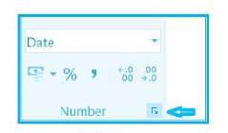
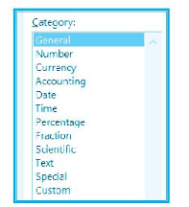
Để định dạng các ô có dữ liệu kiểu ngày tháng, Minh chọn các ô đó rồi nháy chuột vào nút nhỏ phía dưới bên phải nhóm lệnh Number để mở cửa sổ Format Cells. Theo em bạn Minh cần chọn tiếp mục nào ở hộp Category để định dạng ô dữ liệu ngày tháng?
Number.
Time.
Date.
Custom.

Slide 39






Để tiêu đề của bảng chọn trong hình trên được căn giữa và có kết quả như hình dưới, em chọn các ô cần căn rồi chọn nút lệnh nào sau đây?

Slide 40
Trong bảng dữ liệu của hình vẽ, hàm = MAX (C4:I8) sẽ cho kết quả bao nhiêu?
3
15
20
190

Slide 41
Hãy cho biết cách sắp xếp thứ tự các thao tác để thực hiện xóa cột? (a) Nháy nút phải chuột vào chỗ chọn. (b) Nháy chuột vào tên của cột. (c) Chọn Delete.
a → c → b
a → b → c
b → a → c
c → a → b

Slide 42
Đâu là thao tác phù hợp của chức năng chèn thêm hàng bên trên?
Nháy chuột phải vào tên hàng và chọn lệnh Delete.
Nháy chuột phải vào tên hàng và chọn lệnh Insert.
Nháy chuột phải vào tên hàng và chọn lệnh Hide.
Nháy chuột phải vào tên cột và chọn lệnh Delete.

Slide 43
Để ô tính có kiểu dữ liệu ngày tháng hiển thị 03/03/2022 kiểu Việt Nam thì ô tính phải định dạng kiểu dữ liệu ngày tháng phải ở dạng nào?
d/mm/yyyy
dd/m/yyyy
dd/mm/yy
dd/mm/yyyy

Slide 44
Trong bảng dữ liệu của hình vẽ, hàm = SUM(C4:I8) sẽ cho kết quả bao nhiêu?
3
15
20
190

Slide 45
Trong bảng dữ liệu của hình vẽ, hàm = COUNT(C6:I6) sẽ cho kết quả bao nhiêu?
3
15
20
190

Slide 46
Trong định dạng kiểu dữ liệu số, em có thể định dạng các yếu tố nào?
Chọn số chữ số thập phân
Chọn dấu ngăn cách hàng nghìn, hàng triệu
Cả A và B đúng
Cả A và B sai

Slide 47
Đâu là thao tác phù hợp của chức năng xóa cột?
Nháy chuột phải vào tên hàng và chọn lệnh Delete.
Nháy chuột phải vào tên hàng và chọn lệnh Insert.
Nháy chuột phải vào tên hàng và chọn lệnh Hide.
Nháy chuột phải vào tên cột và chọn lệnh Delete.

Slide 48


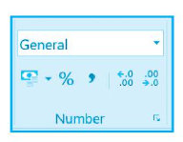


Quan sát số trung bình có nhiều chữ số phần thập phân trong hình vẽ. Nếu muốn giảm bớt số chữ số phần thập phân, em chọn nút lệnh nào sau đây trong nhóm nút lệnh Number của dải lệnh Home?

Slide 49
Đối với kiểu dữ liệu ngày tháng em có thể thực hiện các phép tính nào?
Cộng ngày tháng với một số nguyên
Trừ ngày tháng với một số nguyên
Trừ ngày tháng với ngày tháng
Cả A, B và C đều đúng

Slide 50
Để mở cửa sổ Format Cells, em thực hiện như thế nào?
Chọn Home và nháy chuột vào nút mũi tên bên cạnh nhóm lệnh Font
Chọn Home và nháy chuột vào nút mũi tên bên cạnh nhóm lệnh Alignment
Chọn Home và nháy chuột vào nút mũi tên bên cạnh nhóm lệnh Cells
Chọn Home và nháy chuột vào nút mũi tên bên cạnh nhóm lệnh Number

Slide 51
Đâu là thao tác phù hợp của chức năng ẩn hàng?
Nháy chuột phải vào tên hàng và chọn lệnh Delete.
Nháy chuột phải vào tên hàng và chọn lệnh Insert.
Nháy chuột phải vào tên hàng và chọn lệnh Hide.
Nháy chuột phải vào tên cột và chọn lệnh Delete.

Slide 52
Khi em định dạng kiểu dữ liệu ngày tháng có dạng d/mm/yyyy thì kết quả hiển thị ngày tháng năm nào dưới đây là đúng?
04/03/2022
3/12/2022
03/3/2022
12/3/2022

Slide 53
Trình bày bảng tính để:
Số liệu trong bảng tính chính xác hơn.
Giúp bảng tính dễ đọc.
Giúp người dùng dễ so sánh, nhận xét.
Đáp án B,C

Slide 54
Nếu muốn tăng thêm chữ số sau dấu phẩy, em chọn nút lệnh sau đây trong nhóm lệnh Number của thẻ Home ?

Slide 55

Phương án nào sau đây là sai để thêm trang tính vào bảng tính?
Nháy chuột vào nút phía dưới trang tính
Trong thẻ Insert chọn lệnh Table trong nhóm lệnh Table.
Nháy nút phải chuột lên tên trang tính và chọn Insert/Worksheet.
Trong thẻ Home, chọn lệnh Insert/ Insert sheet trong nhóm lệnh Cells.

Slide 56

LUYỆN TẬP
Có thể sao chép công thức từ trang tính này sang trang tính khác được không? | Có thể sao chép công thức từ trang tính này sang trang tính khác được.
Phần mềm bảng tính điện tử có thể gộp các ô trong một vùng không là hình chữ nhật không? | Phần mềm bảng tính điện tử chỉ có thể gộp các ô trong một vùng hình chữ nhật, không thể gộp các ô trong một vùng không là hình chữ nhật được.
?
?

Slide 57
Ghép mỗi chức năng ở cột A với một thao tác phù hợp ở cột B?
A | B | KQ
1)Chèn thêm hàng bên trên | a.Nháy nút phải chuột vào tên hàng và chọn lệnh Delete | 1+B
2)Chèn thêm cột bên trái | b.Nháy nút phải chuột vào tên hàng và chọn lệnh Insert | 2+D
3)Xoá hàng | c.Nháy nút phải chuột vào tên hàng và chọn lệnh Hide | 3+A
4)Xoá cột | d.Nháy nút phải chuột vào tên cột và chọn lệnh Insert | 4+E
5)Ẩn hàng | e.Nháy nút phải chuột vào tên cột và chọn lệnh Delete | 5+C
?
?
?
?
?

Slide 58
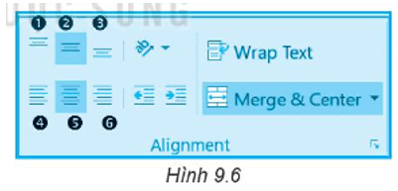
Quan sát Hình 9.6 và điền các từ/cụm từ sau: trái, giữa (theo chiều dọc), phải, đỉnh, giữa (theo chiều ngang), đáy vào chỗ trống (….) cho phù hợp. | Từ cần điền:
a) Nút lệnh (1) căn nội dung lên ..(?).. ô tính. | a) đỉnh
b) Nút lệnh (2) căn nội dung vào ..(?).. ô tính. | b) giữa (chiều dọc)
c) Nút lệnh (3) căn nội dung xuống ..(?).. ô tính. | c) đáy
d) Nút lệnh (4) căn nội dung sang ..(?).. ô tính. | d) trái
e) Nút lệnh (5) căn nội dung vào ..(?).. ô tính. | e) giữa (chiều ngang)
f) Nút lệnh (6) căn nội dung sang ..(?).. ô tính. | f) phải
?
?
?
?
?
?

Slide 60

VẬN DỤNG Em hãy quan sát bảng Dự kiến phân bổ cây dự án Trường học xanh ở Hình 9.13 và hãy trả lời các câu hỏi sau:
Tổng số cây của toàn bộ khối 7 sẽ trồng là bao nhiêu? | Tổng số cây của toàn bộ khối 7 sẽ trồng là 623 cây.
Trung bình mỗi lớp sẽ trồng bao nhiêu cây? | Trung bình mỗi lớp sẽ trồng 89 cây.
?
?

Slide 61
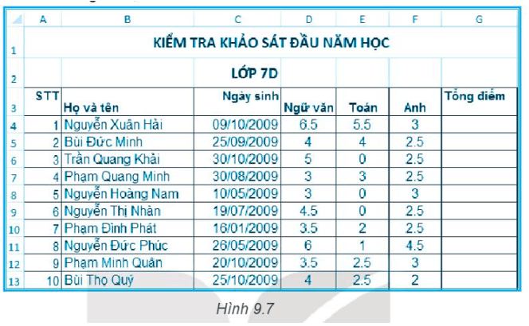
Cho bảng dữ liệu như Hình 9.7
Dữ liệu ở cột nào được căn giữa? | Các cột D, E, F có dữ liệu được căn giữa.
Dữ liệu ở ô nào của hàng 3 được căn xuống đáy ô? | Các ô B3, D3, E3, F3 có dữ liệu căn xuống đáy ô.
?
?

Slide 62
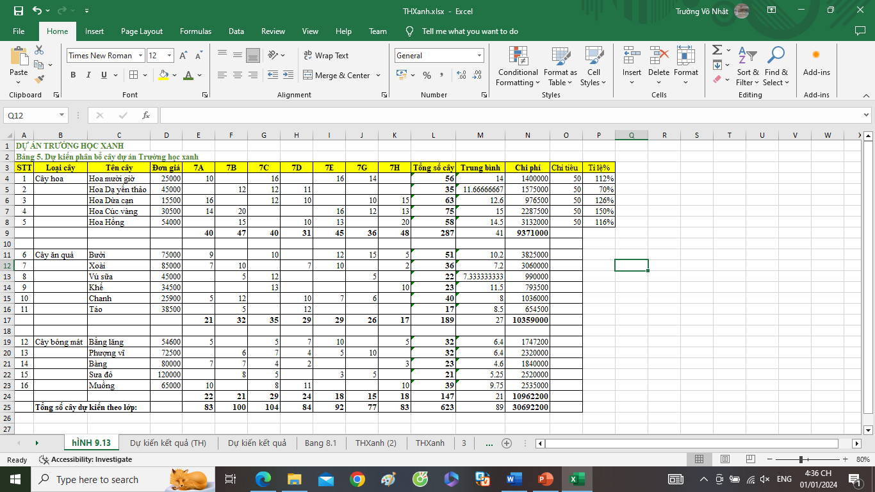
VẬN DỤNG
Giả sử trước khi thực hiện dự án nhà trường giao chỉ tiêu trồng mỗi loại cây hoa là 50, dựa vào dữ liệu trong “Bảng 5. Dự kiến phân bổ cây dự án Trường học xanh”, em hãy tính tỉ lệ phần trăm của từng loại cây hoa được phân bổ so với chỉ tiêu đã giao.

Slide 63
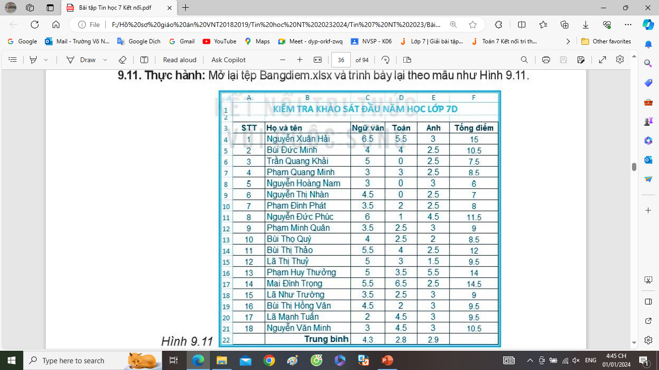
VẬN DỤNG
Em hãy mở lại tệp Bangdiem.xlsx và trình bày lại theo mẫu như hình:

Slide 64
Link bài giảng trực tuyến tham khảo:
https://forlangworld.blogspot.com/
https://www.youtube.com/c/ForlangWorld
https://www.facebook.com/emvuiemhoc

